Slide 1
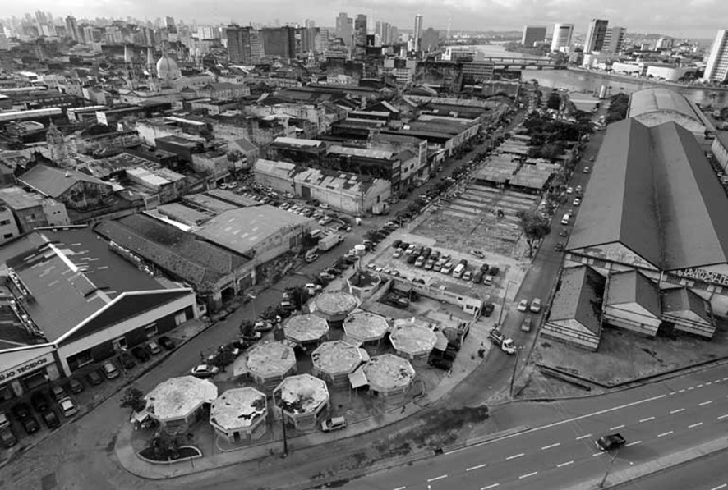
SEDUL
RECIFE
PARCERIAS
Secretaria de Desenvolvimento Urbano e Licenciamento
Concessões e PPPs
Concessão para ativação e gestão de imóveis públicos, mediante a implantação de serviços, públicos ou privados, precedidos de construção, demolição, reforma ou retrofit, visando o desenvolvimento da área central da cidade do Recife, em Pernambuco.
Atualização após Consulta Pública
Fevereiro de 2025

Slide 2
SEDUL
RECIFE
PARCERIAS
Secretaria de Desenvolvimento Urbano e Licenciamento
Concessões e PPPs
Contextualização da Iniciativa
Visão Geral do Projeto
Cronograma do Projeto

Slide 3
SEDUL
RECIFE
PARCERIAS
Secretaria de Desenvolvimento Urbano e Licenciamento
Concessões e PPPs
Contextualização da Iniciativa
Visão Geral do Projeto
Cronograma do Projeto

Slide 4
Contextualização da Iniciativa
SEDUL
RECIFE
PARCERIAS
Secretaria de Desenvolvimento Urbano e Licenciamento
Concessões e PPPs
Recife/PE
Com o objetivo de contribuir com o desenvolvimento e transformação da região central da cidade, a Prefeitura do Recife tem promovido avanços importantes em suas políticas públicas nesse setor. Nesse contexto, a gestão municipal iniciou, na segunda-feira 30/12/2024, a consulta pública sobre o projeto de concessão Cais em Movimento.
A iniciativa prevê a ativação, gestão e manutenção de imóveis públicos, mediante a implantação de serviços públicos ou privados, precedidos de construção, demolição ou reforma, visando transformar a área central da cidade – especificamente o bairro de São José – em um local bom para morar, trabalhar, frequentar e visitar.
Página 4 de 34

Slide 5
Contextualização da Iniciativa
SEDUL
RECIFE
PARCERIAS
Secretaria de Desenvolvimento Urbano e Licenciamento
Concessões e PPPs
Premissas deste Projeto
1. ESTIMULAR
o desenvolvimento urbano e econômico da região central através de empreendimentos multiuso.
2. AMPLIAR
a qualidade da mobilidade local, otimizando a fruição pública e melhorando a acessibilidade ao território.
3. FOMENTAR
a gestão sustentável dos ativos públicos e privados com foco na preservação dos valores históricos e culturais.
Página 5 de 34

Slide 6
SEDUL
RECIFE
PARCERIAS
Secretaria de Desenvolvimento Urbano e Licenciamento
Concessões e PPPs
Contextualização da Iniciativa
Visão Geral do Projeto
Cronograma do Projeto

Slide 7
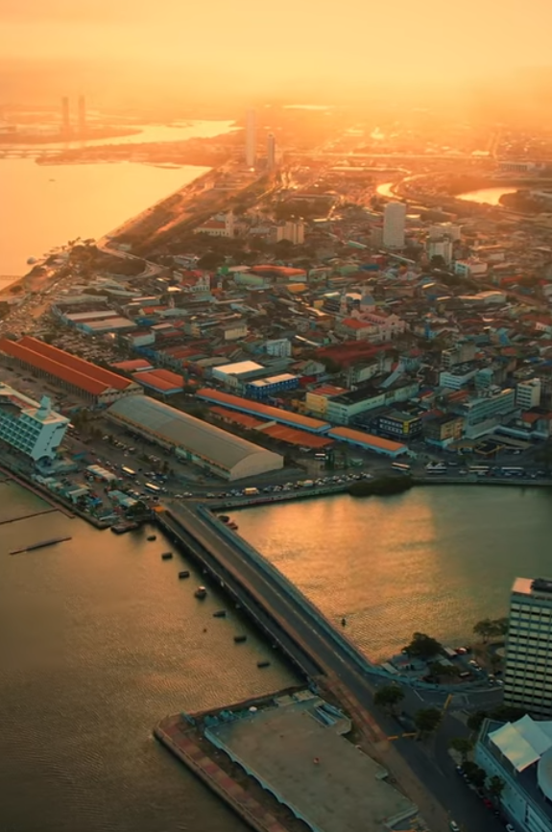
Visão Geral do Projeto
SEDUL
RECIFE
PARCERIAS
Secretaria de Desenvolvimento Urbano e Licenciamento
Concessões e PPPs
Empreendimento Multiuso
Construção de Empreendimento com vagas de estacionamento, fruição pública e térreo visitável, com espaço para serviços gastronômicos, culturais, entre outros.
Área Total do Projeto
14.490,78
m²
Área Bruta Locável
3.138,6
m²
Número de Vagas de Automóveis
471
Número de Vagas de Motocicletas
51
Número de Pavimentos
5
Bairro: São José
Plano Específico para o Cais de Santa Rita, Cais José Estelita e Cabanga
Próximo ao Novotel, Marina, Recife Expo Center e Mercado de São José
Página 7 de 34

Slide 8
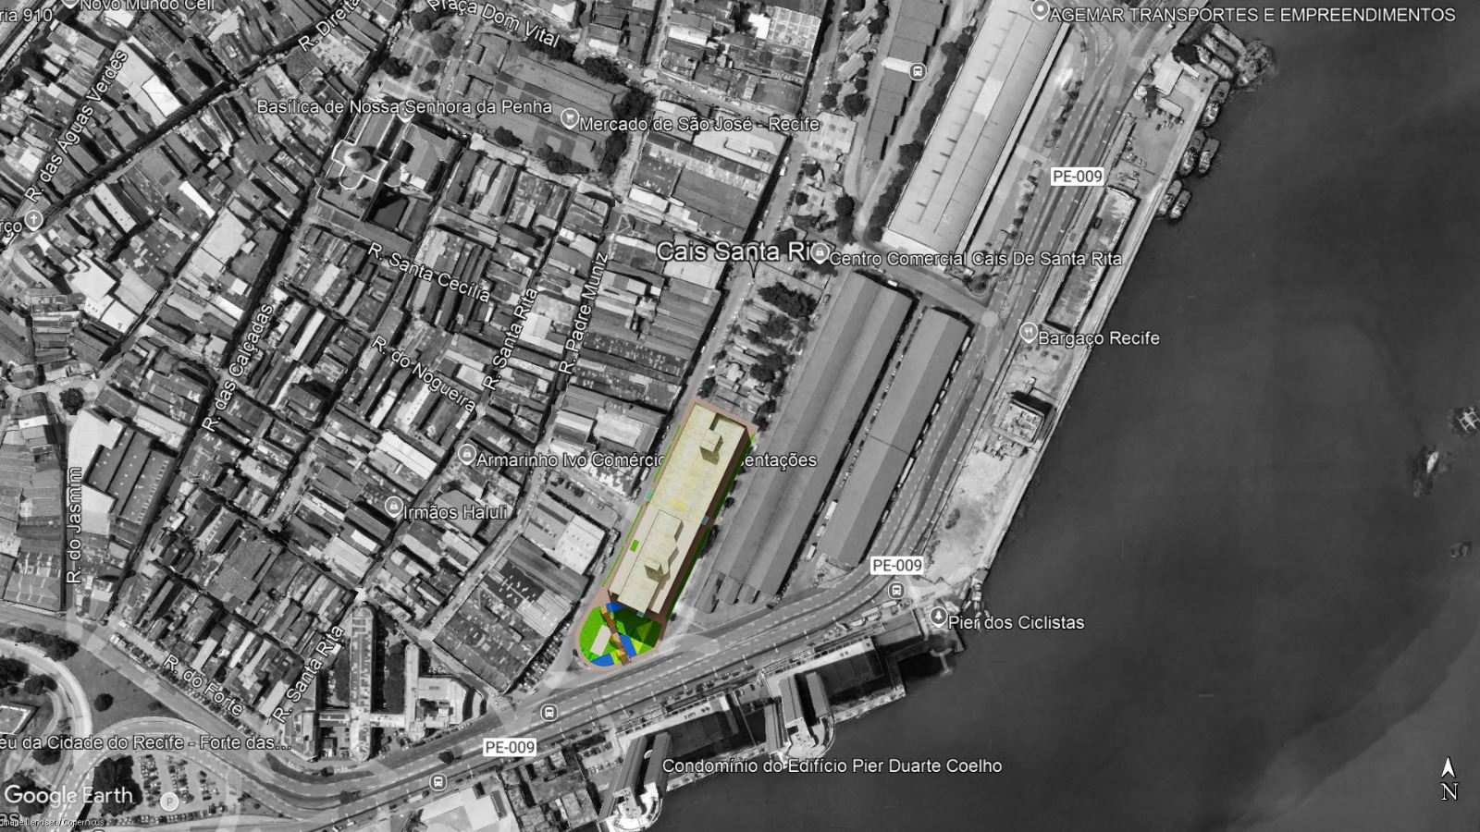
Visão Geral do Projeto – Inserção Espacial
SEDUL
RECIFE
PARCERIAS
Secretaria de Desenvolvimento Urbano e Licenciamento
Concessões e PPPs
Zoneamento:
Macrozona do Ambiente Natural e Cultural – MANC;
Zona de Desenvolvimento Sustentável Centro – ZDS.
Diretrizes Aplicáveis:
Plano Diretor da Cidade do Recife
(LC n° 2/2021);
Plano específico para o Cais de Santa Rita, Cais josé Estelita e Cabanga
(Lei n° 18.138/2015) - Setor 9B.
Parâmetros Urbanísticos (Setor 9B):
Coeficiente de Utilização: 2,5
Gabarito Máximo (m): 36;
Taxa de Solo Natural (%): 25
Afastamentos: Nulos
Área do Terreno: 4.689,57m²
Potencial construtivo: 11.723,93m² de área privativa (obtido através do coeficiente de utilização de 2,5)
Área total de construção: 17.585,90m² (potencial construtivo + 50% de área comum)
Taxa de solo natural (mínimo): 1.172,39m² (25%)
Taxa de solo natural (apresentado): 1.305,94m² (32%)
Gabarito (máximo): 36m
Gabarito (apresentado): 17,50m
Afastamentos*: 3,85m.
*Para aumento do passeio público
Página 8 de 34

Slide 9
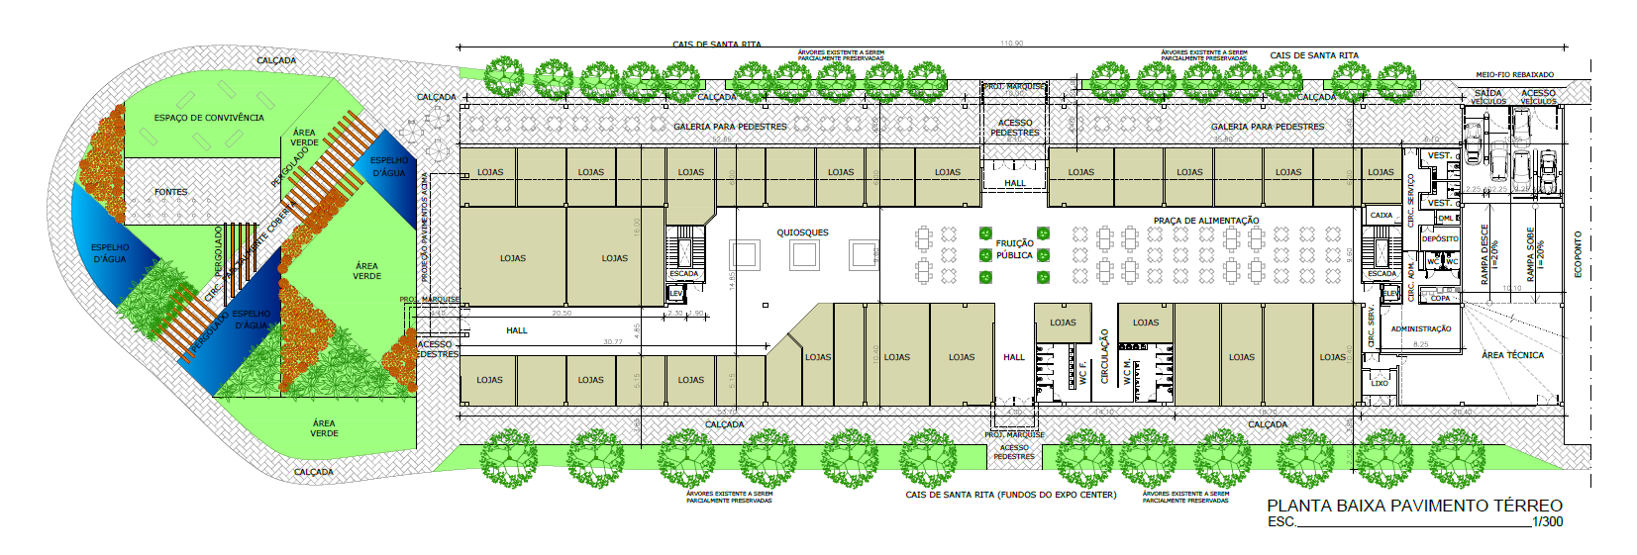
Visão Geral do Projeto - Térreo
SEDUL
RECIFE
PARCERIAS
Secretaria de Desenvolvimento Urbano e Licenciamento
Concessões e PPPs
Área Total
Térreo
3.371,33
m²
Área de
Galeria
442,86
m²
Área Bruta Locável
1.367,48
m²
Número de Vagas de Automóveis
0
Número de Vagas de Motocicletas
0
Página 9 de 34

Slide 10
Visão Geral do Projeto - Piso Tipo
SEDUL
RECIFE
PARCERIAS
Secretaria de Desenvolvimento Urbano e Licenciamento
Concessões e PPPs
Área Total
Piso Tipo
3.420,56
m²
Área de
Galeria
0
m²
Área Bruta Locável
63,96
m²
Número de Vagas de Automóveis
135
Número de Vagas de Motocicletas
17
Por Pavimento
Por Pavimento
Por Pavimento
Página 10 de 34

Slide 11
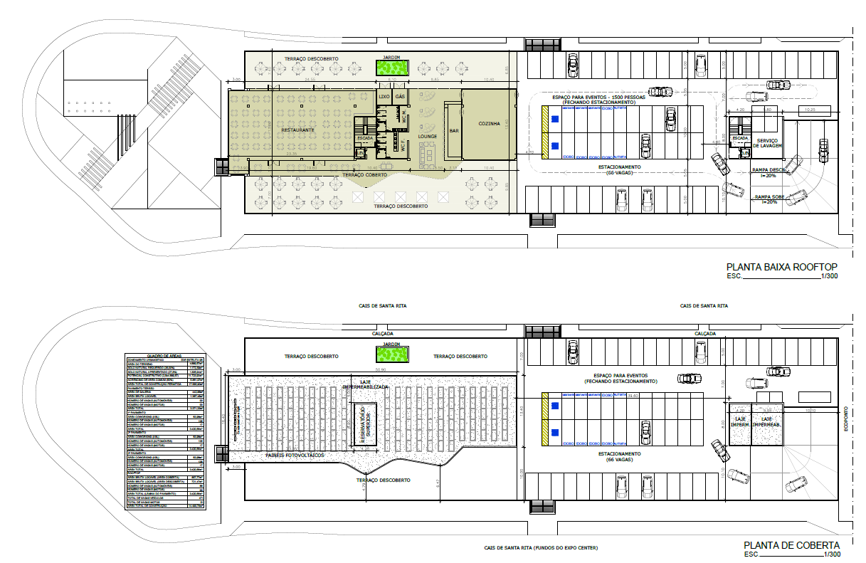
Visão Geral do Projeto - Rooftop
SEDUL
RECIFE
PARCERIAS
Secretaria de Desenvolvimento Urbano e Licenciamento
Concessões e PPPs
Área Total Rooftop
3.420,56 m²
Número de Vagas de Automóveis
66
Área Bruta Locável (Coberta)
857,77 m²
Número de Vagas de Motocicletas
0
Área Bruta Locável (Descoberta)
721,47 m²
Página 11 de 34

Slide 12
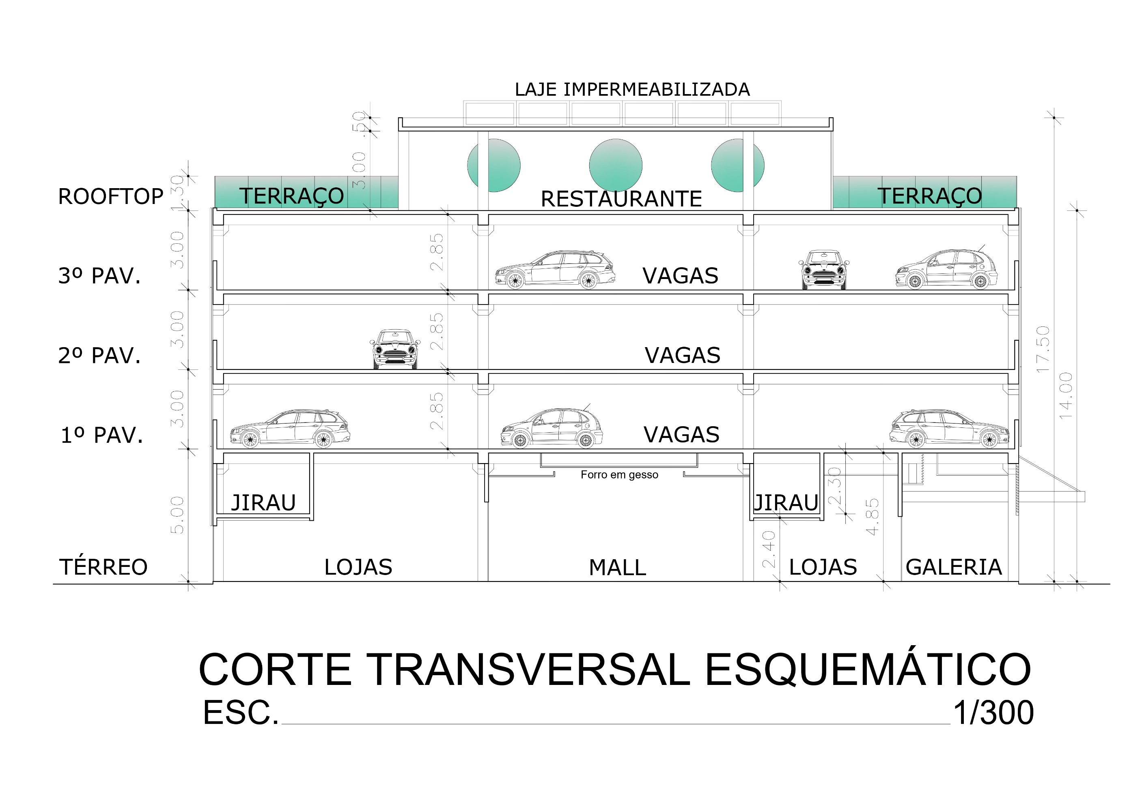
Visão Geral do Projeto – Corte Transversal
SEDUL
RECIFE
PARCERIAS
Secretaria de Desenvolvimento Urbano e Licenciamento
Concessões e PPPs
Gabarito
Laje Superior
14 m
Recuo médio do Restaurante para Platibanda
7 m
Gabarito
Platibanda
15,30 m
Gabarito
Máximo
17,50 m
Página 12 de 34

Slide 13
Visão Geral do Projeto – Corte Longitudinal
SEDUL
RECIFE
PARCERIAS
Secretaria de Desenvolvimento Urbano e Licenciamento
Concessões e PPPs
Gabarito
Laje Superior
14 m
Gabarito
Platibanda
15,30 m
Gabarito
Máximo
17,50 m
Recuo médio do Restaurante para Platibanda
7 m
Página 13 de 34

Slide 14
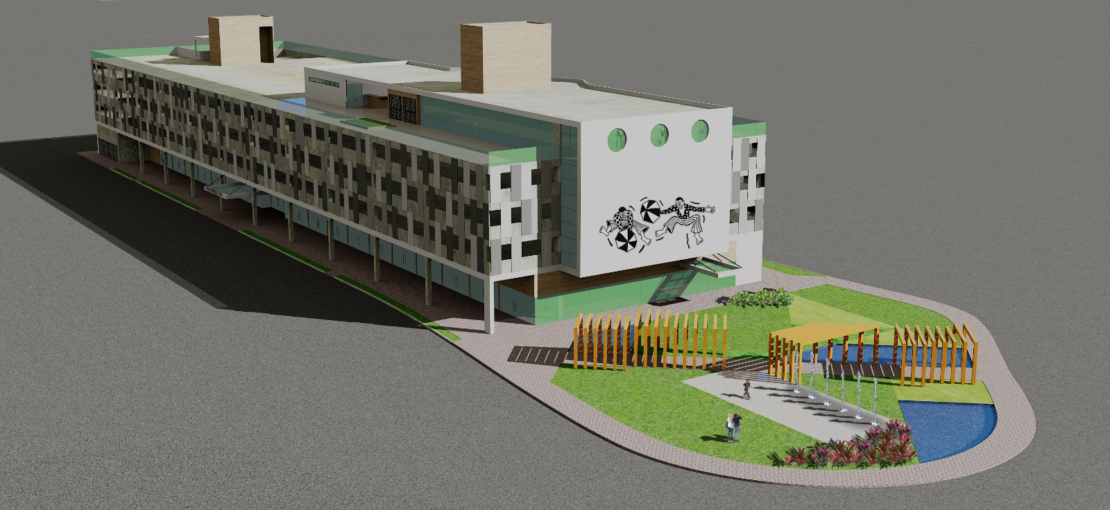
Visão Geral do Projeto – Modelagem 3D
SEDUL
RECIFE
PARCERIAS
Secretaria de Desenvolvimento Urbano e Licenciamento
Concessões e PPPs
Fachadas sudoeste e noroeste.
Página 14 de 34

Slide 15
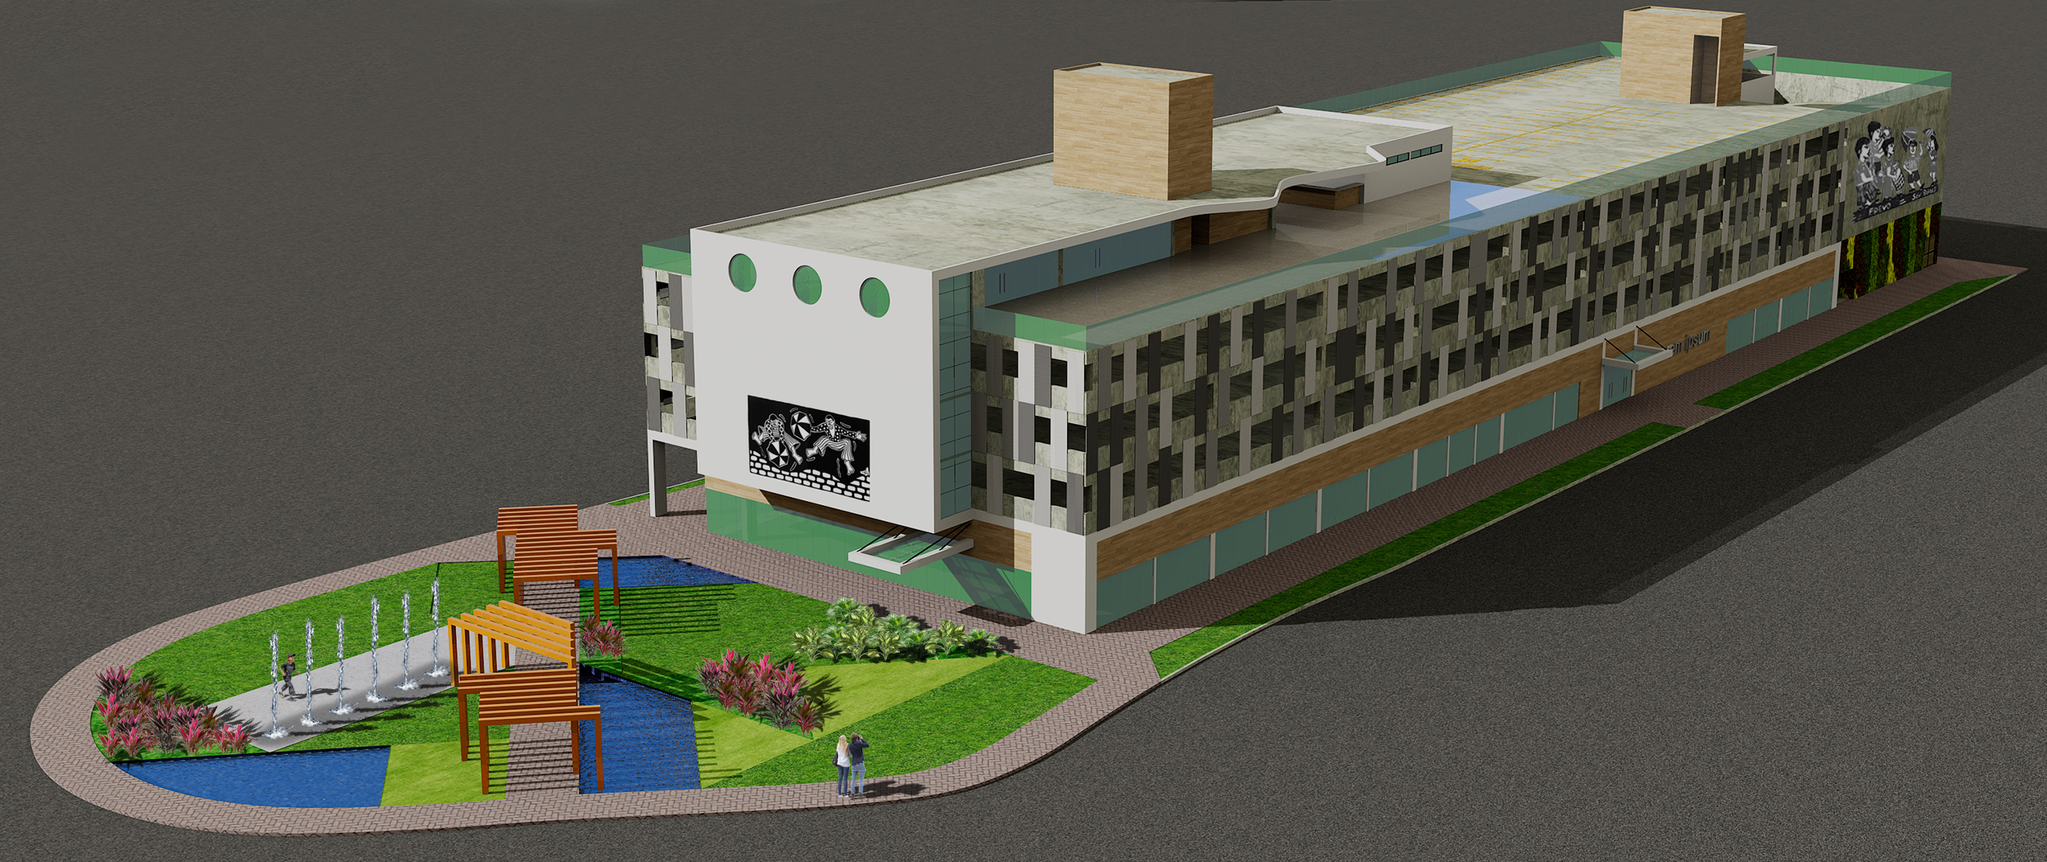
Visão Geral do Projeto – Modelagem 3D
SEDUL
RECIFE
PARCERIAS
Secretaria de Desenvolvimento Urbano e Licenciamento
Concessões e PPPs
Fachadas sudoeste e sudeste.
Página 15 de 34

Slide 16
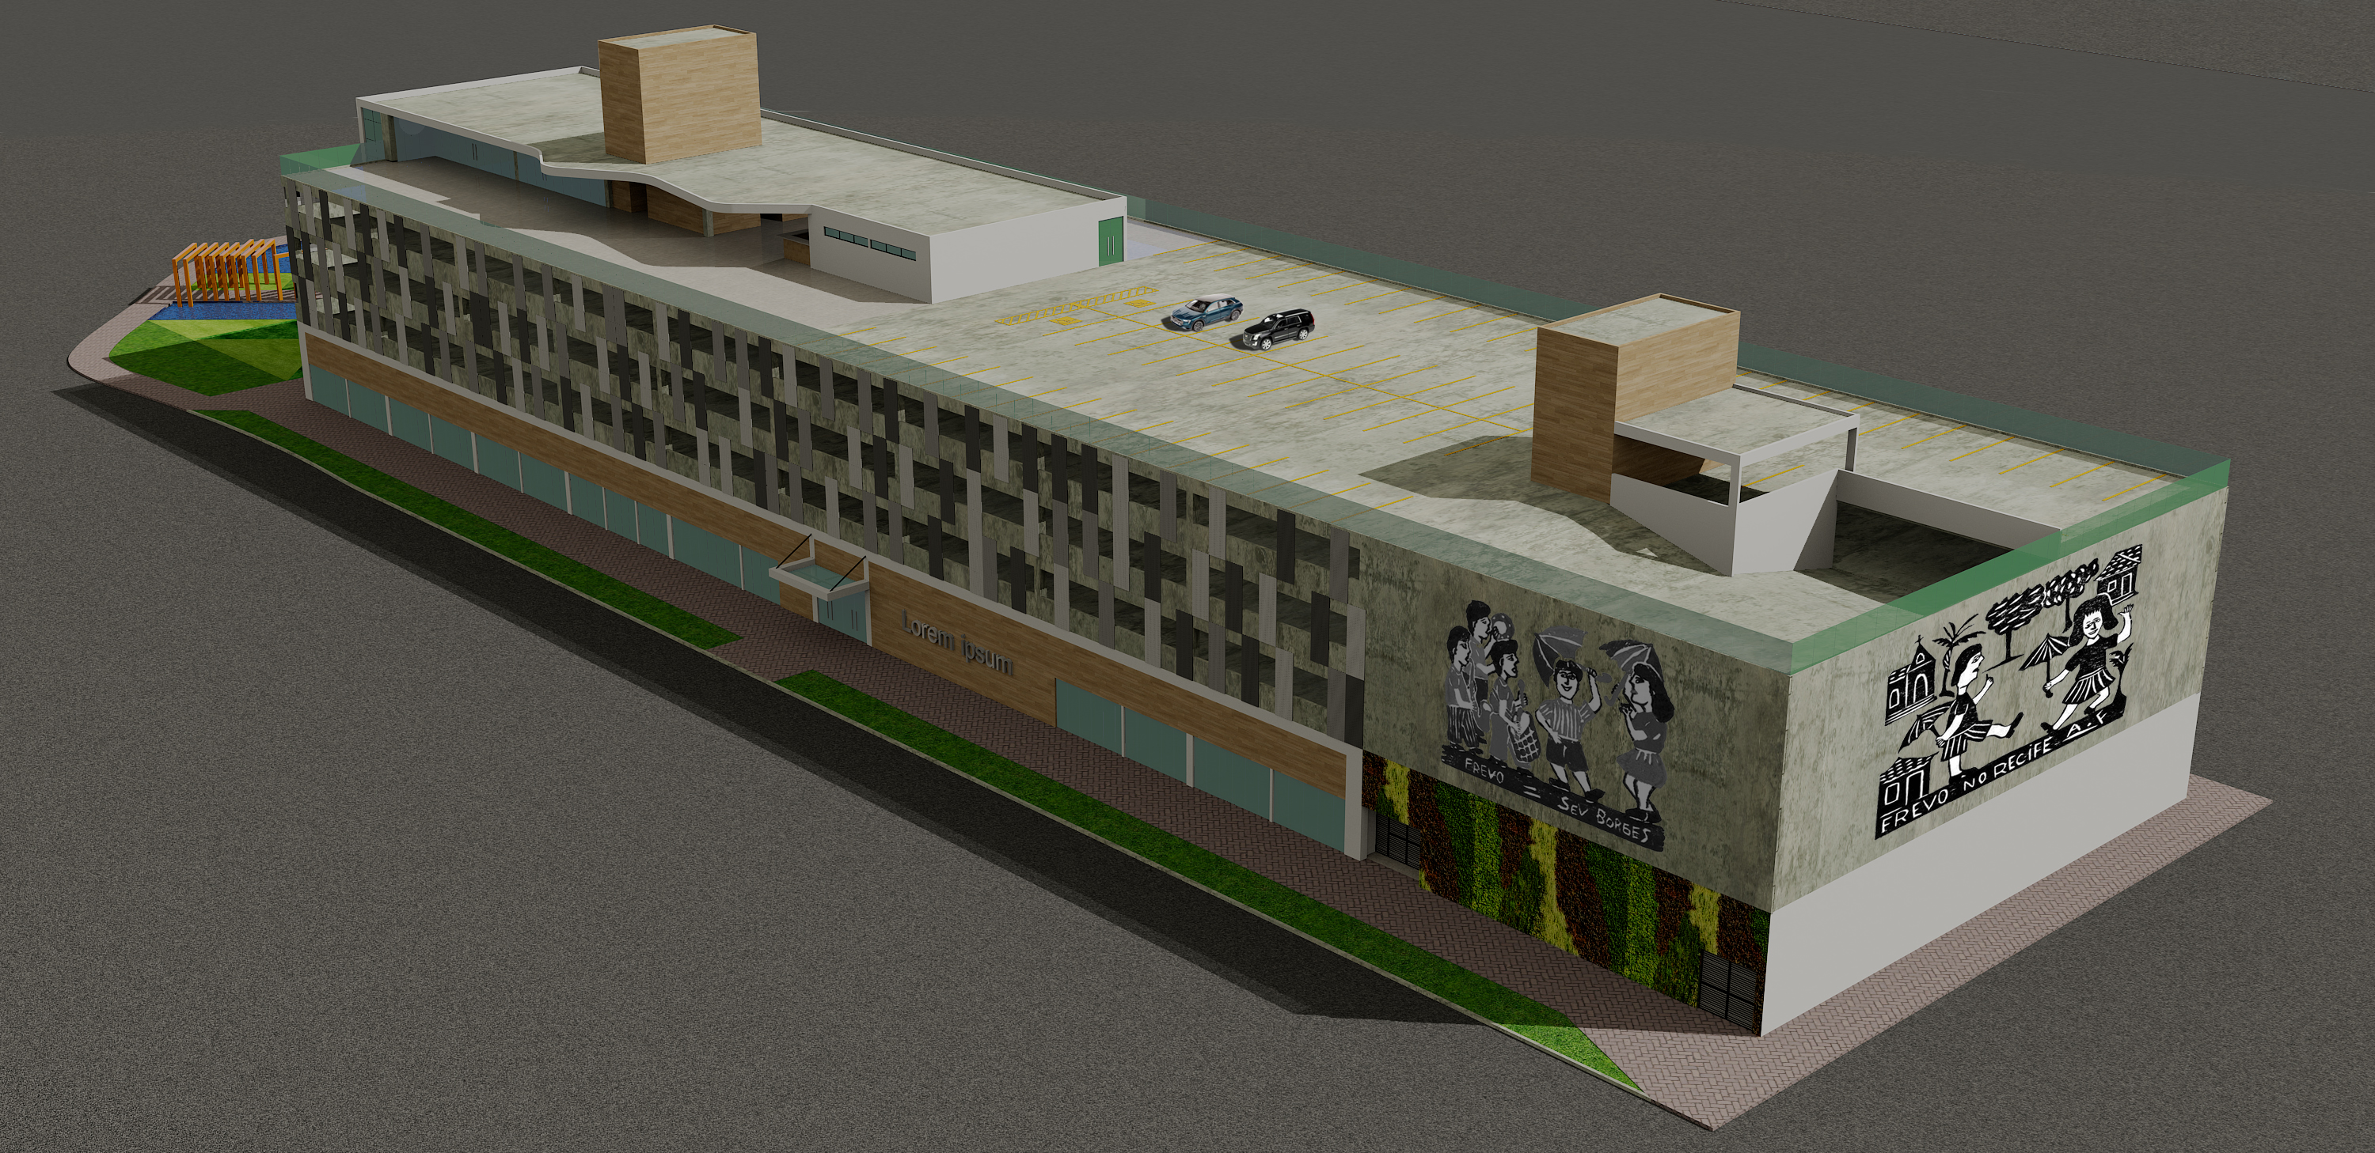
Visão Geral do Projeto – Modelagem 3D
SEDUL
RECIFE
PARCERIAS
Secretaria de Desenvolvimento Urbano e Licenciamento
Concessões e PPPs
Fachadas nordeste e sudeste.
Página 16 de 34

Slide 17
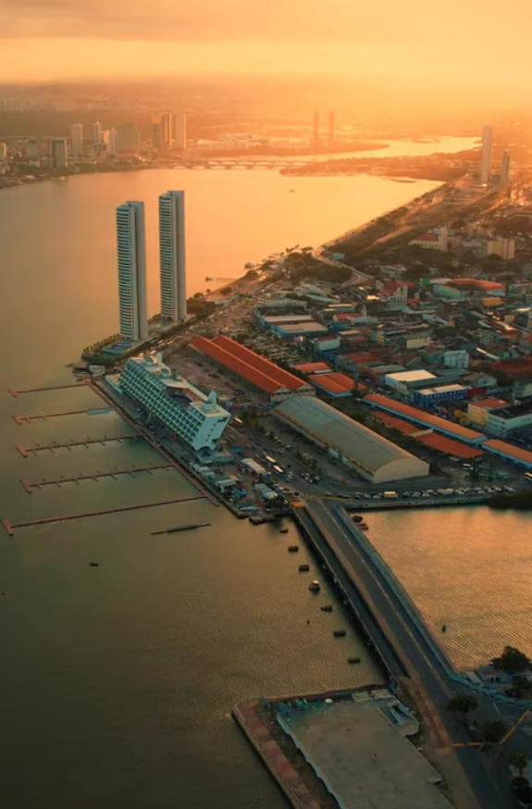
Visão Geral do Projeto - CAPEX
SEDUL
RECIFE
PARCERIAS
Secretaria de Desenvolvimento Urbano e Licenciamento
Concessões e PPPs
Investimentos e Serviços a serem prestados pela Concessionária
CAPEX - Números Referenciais:
CAPEX Total
R$ 46.102.616
Obras Civis
R$ 25.591.722
Instalações
R$ 2.504.778
Móveis e Utensílios
R$ 18.000
Máquinas e Equipamentos
R$ 125.000
Equipamentos de Informática
R$ 615.000
Reinvestimento
R$ 17.248.116
Página 17 de 34

Slide 18
Visão Geral do Projeto - CAPEX
SEDUL
RECIFE
PARCERIAS
Secretaria de Desenvolvimento Urbano e Licenciamento
Concessões e PPPs
Investimentos e Serviços a serem prestados pela Concessionária
No decorrer da vigência contratual:
Página 18 de 34

Slide 19
Visão Geral do Projeto - OPEX
SEDUL
RECIFE
PARCERIAS
Secretaria de Desenvolvimento Urbano e Licenciamento
Concessões e PPPs
Investimentos e Serviços a serem prestados pela Concessionária
OPEX - Números Referenciais:
OPEX Total
R$ 22.867.004
Custo dos produtos vendidos e serviços prestados
R$ 21.082.406
Despesas administrativas, comerciais e gerais
R$ 1.784.598
Página 19 de 34

Slide 20
Visão Geral do Projeto - OPEX
SEDUL
RECIFE
PARCERIAS
Secretaria de Desenvolvimento Urbano e Licenciamento
Concessões e PPPs
Investimentos e Serviços a serem prestados pela Concessionária
No decorrer da vigência contratual:
Página 20 de 34

Slide 21
Visão Geral do Projeto - OPEX
SEDUL
RECIFE
PARCERIAS
Secretaria de Desenvolvimento Urbano e Licenciamento
Concessões e PPPs
Investimentos e Serviços a serem prestados pela Concessionária
No decorrer da vigência contratual:
Página 21 de 34

Slide 22
Visão Geral do Projeto - Receitas
SEDUL
RECIFE
PARCERIAS
Secretaria de Desenvolvimento Urbano e Licenciamento
Concessões e PPPs
Receitas Referenciais
Constituem FONTES DE RECEITA as seguintes atividades:
*Área Bruta Locável (ABL):
Área de um empreendimento imobiliário que é disponível para locação (lojas, salas, boxes, quiosques etc.)
GESTÃO DE VAGAS DE ESTACIONAMENTO
EXPLORAÇÃO DE
ABL*
Venda de bilhetes ou passes que permitem aos usuários acessar serviços oferecidos.
Os tickets devem ser vendidos em formatos variados, como: Mensalista, Diarista, Horista.
A exploração de serviços de gastronomia, restaurantes, bares e demais serviços para a garantia o desenvolvimento das potencialidades locais.
Página 22 de 34

Slide 23
Visão Geral do Projeto - Receitas
SEDUL
RECIFE
PARCERIAS
Secretaria de Desenvolvimento Urbano e Licenciamento
Concessões e PPPs
Receitas Referenciais
Constituem FONTES DE RECEITA as seguintes atividades:
Receita Total*
R$ 126.951.195
Gestão de Estacionamentos
R$ 84.116.838
Exploração de ABL
R$ 42.834.357
Lojas Pavimento Térreo e Coworking
R$ 21.281.522
Rooftop
R$ 21.552.836
*Observação: Conforme o CADERNO DE ENCARGOS, tópico 10.2: O percentual de COMPARTILHAMENTO DE RECEITA ACESSÓRIA, a ser sugerido pela CONCESSIONÁRIA ao PODER CONCEDENTE quando da proposição de RECEITAS ACESSÓRIAS, deverá ser, no máximo, de 10% (dez por cento) da Receita Operacional Bruta acessória, conforme previsto no CONTRATO.
Página 23 de 34

Slide 24
Visão Geral do Projeto - Receitas
SEDUL
RECIFE
PARCERIAS
Secretaria de Desenvolvimento Urbano e Licenciamento
Concessões e PPPs
Receitas Referenciais
Previsão de Receita até o Ano Cruzeiro:
Página 24 de 34

Slide 25
Visão Geral do Projeto - Receitas
SEDUL
RECIFE
PARCERIAS
Secretaria de Desenvolvimento Urbano e Licenciamento
Concessões e PPPs
Premissas de Referência
A estrutura de Receita ficou definida após sondagem de mercado:
Tabela de Preços | Carro | Moto
Preço Mensalista | R$ 350,00 | R$ 100,00
Preço Diária | R$ 30,00 | R$ 20,00
Preço 1 hora | R$ 12,00 | R$ 7,00
Preço 1 hora Adicional | R$ 4,00 | R$ 2,00
Taxa de ociosidade de Vagas: 20%
Giro de Vagas: 2,00 (horista) e 1,50 (demais)
Horário de Funcionamento: 06:00 às 22:00
Funcionamento de Segunda à Domingo
Valor do M² da Área Bruta Locável: R$ 60,00
Taxa de Ocupação do ABL: 85,00%
Página 25 de 34

Slide 26
Visão Geral do Projeto
SEDUL
RECIFE
PARCERIAS
Secretaria de Desenvolvimento Urbano e Licenciamento
Concessões e PPPs
Edital
Modalidade
Concorrência.
Critério de Seleção
Maior oferta, referente ao maior valor de OUTORGA FIXA a ser paga pela CONCESSIONÁRIA ao PODER CONCEDENTE.
Outorga Fixa Mínima
R$ 2.411.842.
Outorga Variável
2,00% da Receita Operacional Bruta.
Garantia de Proposta
R$ 344.848 (0,5% do Valor do Contrato).
Página 26 de 34

Slide 27
Visão Geral do Projeto
SEDUL
RECIFE
PARCERIAS
Secretaria de Desenvolvimento Urbano e Licenciamento
Concessões e PPPs
Edital
Participação
Participação aberta a empresas, de forma isolada ou em consórcio.
Não há número máximo de consorciadas.
Habilitação Técnica
Apresentação de atestados que comprovem:
A gestão e exploração econômica de empreendimento com circulação mínima de 4.500 pessoas/mês; ou
A Execução de contrato público de concessão de uso de bem público (comum, administrativa ou patrocinada), com comprovação do atendimento do objeto contratual.
Somado a qualquer uma das qualificações anteriores, o Licitante deverá demonstrar a capacidade de incorporação ou construção de empreendimentos imobiliários, totalizando 7.000 m² de área construída, sendo pelo menos 3.000 m² em um único contrato ou empreendimento. Este critério poderá ser integralmente atestado por meio de empresas terceirizadas subcontratadas pela LICITANTE.
Página 27 de 34

Slide 28
Visão Geral do Projeto
SEDUL
RECIFE
PARCERIAS
Secretaria de Desenvolvimento Urbano e Licenciamento
Concessões e PPPs
Contrato
Condições para Assinatura
Constituição e Integralização de Capital na SPE;
Prestação da Garantia de Execução;
Comprovação de Regularidade Fiscal e Trabalhista;
Comprovação de vínculo com profissional habilitado e responsável pela gestão, manutenção, projeto e execução das obras.
Ordem de Início
Após pagamento 20% de Outorga Fixa.
Reversão dos Ativos
Reversão dos ativos ao Poder Público ao final do prazo da concessão;
Não há transferência da propriedade do ativo ao setor Privado.
Página 28 de 34

Slide 29
Visão Geral do Projeto – Benefícios Estimados
SEDUL
RECIFE
PARCERIAS
Secretaria de Desenvolvimento Urbano e Licenciamento
Concessões e PPPs
PROJEÇÕES FINANCEIRAS
OBRIGAÇÕES
ARRECADAÇÕES
PRAZO
VALOR DO CONTRATO
CAPEX
ISS
25 ANOS
R$ 68.969.620
R$ 46.102.616
R$ 6.347.560
INTEGRALIZAÇÃO CAPITAL
R$ 2.163.030
RECEITAS ESTIMADAS
OPEX
FEDERAIS
(PIS, COFINS, IR, CSLL)
GARANTIA DE EXECUÇÃO
R$ 482.368
R$ 126.951.195
R$ 22.867.004
R$ 25.197.314
AVALIAÇÃO ECONÔMICO-FINANCEIRA
OUTORGA FIXA
TIR DO PROJETO: 10,03%
R$ 2.411.842
VPL DO PROJETO: 0
VALORES AO LONGO DE TODO O CONTRATO
OUTORGA VARIÁVEL
R$ 2.499.174
R$4.226.038,52
Página 29 de 34

Slide 30
Visão Geral do Projeto - Encargos
SEDUL
RECIFE
PARCERIAS
Secretaria de Desenvolvimento Urbano e Licenciamento
Concessões e PPPs
Principais encargos da concessionária:
Fase Única:
471
51
Duas Fases:
271
34
Exigência de exploração de Área Bruta Locável no térreo, com térreo visitável, área de fruição pública e fachada ativa na lateral noroeste.
Edificação deve utilizar materiais que harmonizem sua atividade finalística com o entorno, minimizando o impacto visual da estrutura com elementos artísticos regionais.
Equipar, de maneira padronizada, com iluminação cênica todas as fachadas da área construída do Empreendimento.
O quantitativo mínimo exigido de vagas de automóveis e motocicletas, para os dois modelos de investimento (único e faseado).
Página 30 de 34

Slide 31
Visão Geral do Projeto - Encargos
SEDUL
RECIFE
PARCERIAS
Secretaria de Desenvolvimento Urbano e Licenciamento
Concessões e PPPs
Principais encargos da concessionária:
Instalação de espaço público (praça) com fruição pública, que conte com projeto paisagístico, iluminação cênica, fontes e espelhos de água e área de convivência.
Implantação de calçadas no entorno de todo o Empreendimento, conforme o Manual de Calçadas da Prefeitura.
Aplicação de sinalização horizontal e vertical, por parte da Concessionária, conforme normas do Código Nacional de Trânsito e demais legislações.
A concessionária deverá seguir em linhas gerais as legislações aplicáveis ao setor de Construção Civil e ABNT, conforme Caderno de Encargos.
Página 31 de 34

Slide 32
SEDUL
RECIFE
PARCERIAS
Secretaria de Desenvolvimento Urbano e Licenciamento
Concessões e PPPs
Contextualização da Iniciativa
Visão Geral do Projeto
Cronograma do Projeto

Slide 33
Cronograma do Projeto
SEDUL
RECIFE
PARCERIAS
Secretaria de Desenvolvimento Urbano e Licenciamento
Concessões e PPPs
Dez/24 - Jan/25
Jan/25 - Fev/25
Fev/25 - Mai/25
Jun/25
Ago/25
Set/25
Consulta Pública e Roadshow
Ajustes no Escopo
do Projeto
Análise
do
TCE-PE
Lançamento
do
Edital
Sessão
de
Licitação
Assinatura
do
Contrato
Página 33 de 34

Slide 34
SEDUL
RECIFE
PARCERIAS
Secretaria de Desenvolvimento Urbano e Licenciamento
Concessões e PPPs

